Slide 1


智能军棋裁判答辩汇报
team3
方宏展
Notes:
亮亮图文旗舰店https://liangliangtuwen.tmall.com

Slide 2
目 录
选题背景
解决方案
设计历程
效果演示

Slide 3
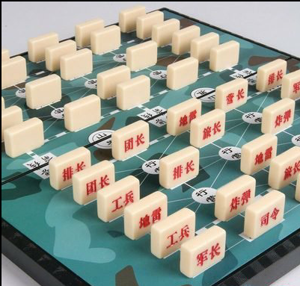
选题背景
下军棋时找到了对手，却缺少一个可以判别棋子大小的裁判

Slide 4
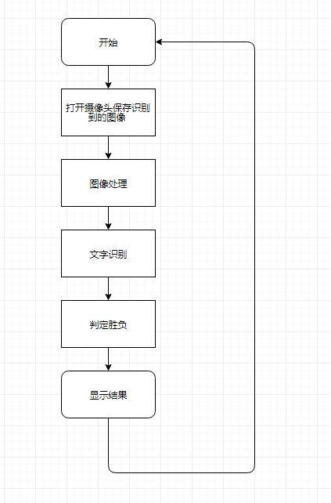
解决方案
用摄像头捕捉图像，利用HSV来实现对图像中棋子的颜色判别，利用文字识别来判定军棋棋子胜负，从而实现一个军棋裁判的效果

Slide 5

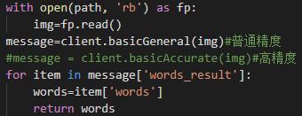
设计历程
确定两个棋子
判定棋子大小
文字识别
利用百度文字识别API

Slide 6
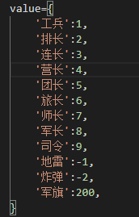
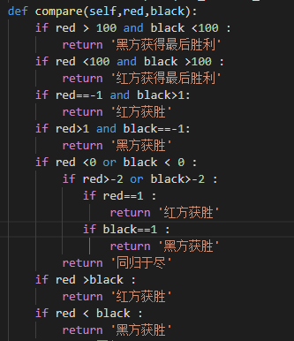
设计历程
怎么判定胜负？
给每一个棋子设定对应的值，通过比较数值来判定胜负

Slide 7
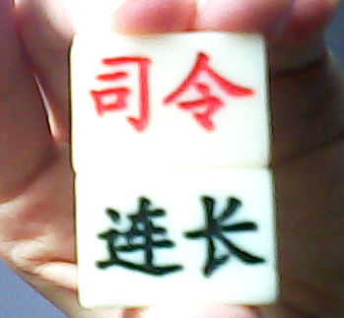
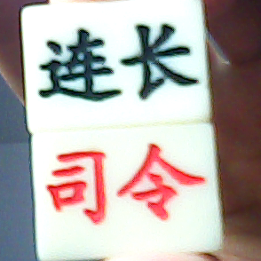
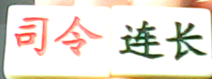
设计历程
出现问题：文字识别方式（从左到右，从上到下）与胜负判别方式（红棋在前黑棋在后）之间的矛盾

Slide 8
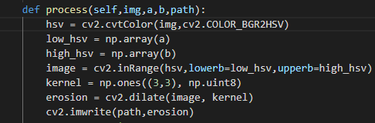
设计历程
引入HSV色彩空间对棋子进行颜色识别

Slide 9
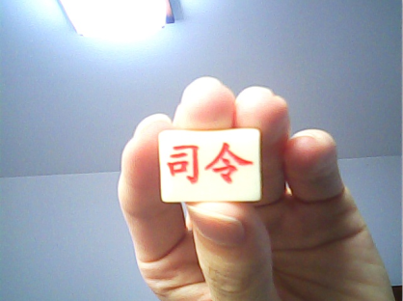
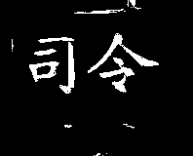
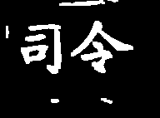
设计历程
HSV色彩识别过程
初始图像
选定HSV对应色彩的阈值来保留图片中特定的颜色
通过对图像的膨胀腐蚀来达到更好的效果

Slide 10
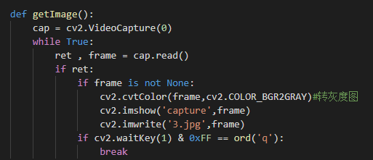
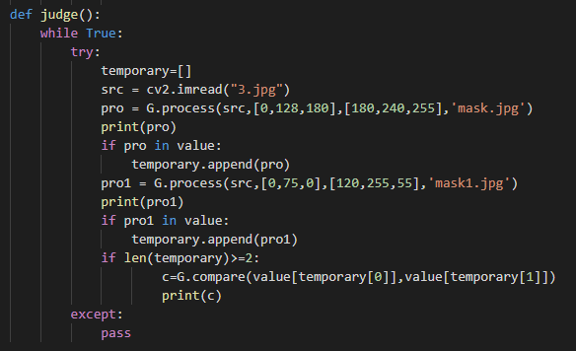

设计历程
程序执行时遇到痛点
摄像头卡顿
解决方法:采用多线程执行方式
优点:可以流畅显示摄像头所捕捉到的图片，更加快速准确的对目标棋子进行识别

Slide 11
效果演示

Slide 12
难点
本次项目的难点在于对图像的处理，对经过HSV色彩选择的图像进行文字识别准确度不是很高，而且受外界环境影响大，光线的亮暗会对文字识别造成比较大的影响，所以对HSV颜色阈值的选取非常重要。

Slide 13
未完待
谢谢大家

